Slide 1
Reconstituer le modèle 3D d’un objet à partir de photographies
Présentation de TIPE

Slide 2
Comment optimiser la reconstitution 3D avec des contraintes de complexité ?
Un choix de méthode : l’enveloppe visuelle
Détection de contours
Reconstruction informatique
Un système de représentation de structures 3D

Slide 3
I. La méthode de l’enveloppe visuelle
Une méthode passive
Une méthode de contours

Slide 4

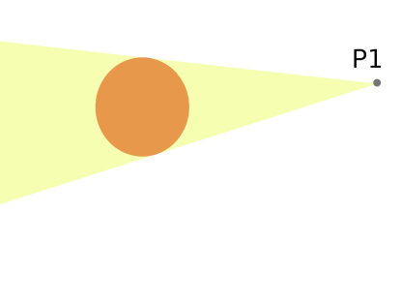
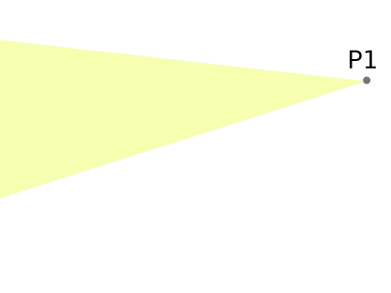
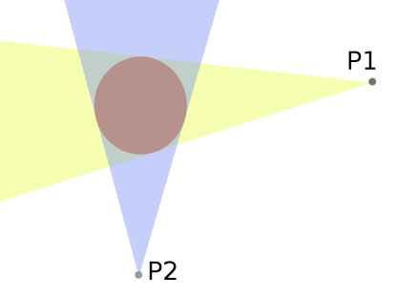

Qu’est-ce qu’une enveloppe visuelle?
Définition : objet maximal donnant la même silhouette depuis un ensemble de points de vues donnés
Depuis un point de vue : un cône
Depuis plusieurs points de vues : intersection des cônes
Objet original
Le cône correspondant
L’enveloppe visuelle correspondant à P1
Objet original
Les cônes
L’enveloppe visuelle correspondant à P1 et P2

Slide 5
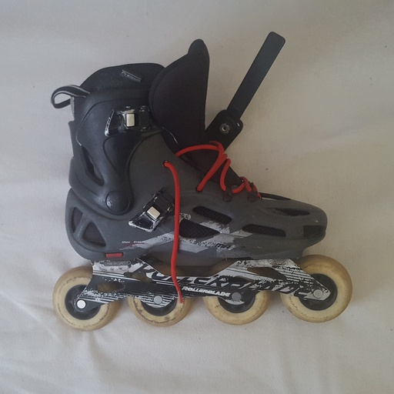
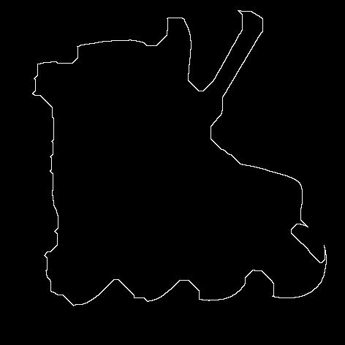
A.La détection et segmentation des contours
Permet d’obtenir une image ne présentant que des contours
Nombreuses méthodes : par exemple, un gradient discret

Slide 6
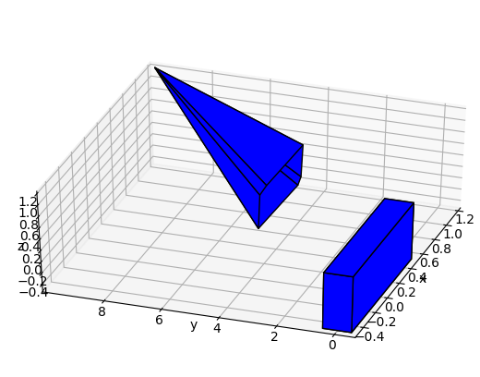
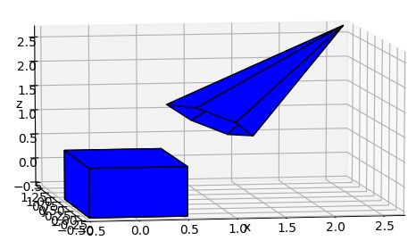
C. La reconstruction
A partir des silhouettes, l’enveloppe visuelle est reconstruite

Slide 7
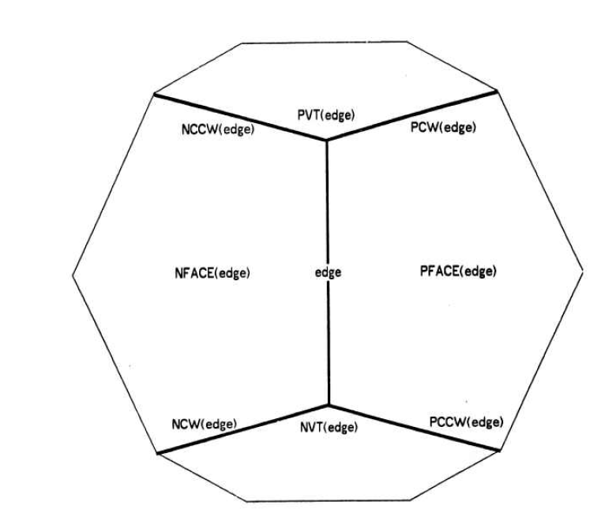
II. Une représentation en machine
Le « winged edge polyhedron »
Stockage en mémoire dissocié:
Sommets : géométrie
Arêtes : topologie
Faces : Photométrie

Slide 8
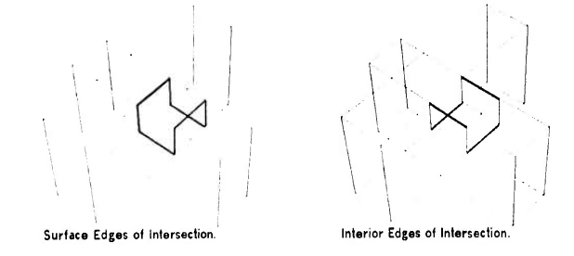
Un algorithme d’intersection
Trouver les points d’intersection
Reconstruire les arêtes
Reconstruire les faces

Slide 9
Des résultats
Des algorithmes déjà couteux en temps
Des choix à doubles tranchants
Comment améliorer l’efficacité ?

